Slide 1
Структурное подразделение
«Центр развития ребенка –Частинский детский сад»
МБОУ «Частинская СОШ»
Технология
проблемного обучения
в детском саду
Герич С.В., воспитатель
2025 год

Slide 2
Не пытайтесь объяснить ребёнку то,
до чего он может додуматься сам.
Давайте возможность каждому ребёнку
сделать своё маленькое открытие. Э.И. Александрова

Slide 3
Проблемное обучение в детском саду
это такая организация взаимодействия
с воспитанниками, которая предполагает создание под руководством педагога проблемных вопросов, задач, ситуаций и активную самостоятельную деятельность детей по их разрешению.
Н.Е.Веракса

Slide 4
Технология проблемного обучения – это специально созданная совокупность специфических приемов и методов, которые способствуют формированию самостоятельной познавательной деятельности ребенка и развитию творческого мышления (добывать знания, применять их в решении новых познавательных задач).

Slide 5
Суть проблемного обучения
заключается в том, что педагог создает познавательную задачу, ситуацию и предоставляет детям возможность изыскивать средства ее решения, используя ранее усвоенные знания и умения. Проблемное обучение активизирует мысль детей, придает ей критичность , приучает к самостоятельности в процессе познания.

Slide 6
Отличие
проблемного обучения от традиционного
При традиционном обучении педагог сообщает детям готовые знания: объясняет новый материал, показывает новые положения, подкрепляет их примерами , иллюстрациями, опытами , экспериментами, добивается понимания нового материала, связывает его уже с изученным, проверяет степень усвоения. Не обеспечивает развития творческих способностей личности
При проблемном обучении педагог либо не дает готовых знаний, либо дает их только на особом предметном содержании – новые знания, умения и навыки дети приобретают самостоятельно при решении особого ряда задач и вопросов , называемых проблемными. Ведущими мотивами познавательной деятельности становятся интеллектуальные

Slide 7
Уровни проблемного обучения
1.Воспитатель сам ставит проблему (задачу) и сам решает
еѐ при активном слушании и обсуждении детьми.
2.Воспитатель ставит проблему, дети самостоятельно или
под его руководством находят решение. Воспитатель
направляет ребѐнка на самостоятельные поиски путей
решения (частично-поисковый метод).
3.Ребѐнок ставит проблему, воспитатель помогает еѐ
решить. У ребѐнка воспитывается способность
самостоятельно формулировать проблему.
4 Ребѐнок сам ставит проблему и сам еѐ решает.
Воспитатель даже не указывает на проблему: ребѐнок
должен увидеть еѐ самостоятельно, а увидев,
сформулировать и исследовать возможности и способы еѐ
решения. (Исследовательский метод)

Slide 8
Средства создания проблемных ситуаций.
При построении проблемных занятий необходимо
соблюдать :
- дидактические принципы: научность и доступность, систематичность и активность ребенка при разрешении учебной проблемы.
- планируя занятия, педагог выбирает наиболее эффективное место в процессе обучения.
- поставленная проблема должна заинтересовать ребенка своей необычностью, красочностью, эмоциональностью.
- на занятии педагог должен быть внимательным к эмоциональному состоянию ребенка при разрешении учебных проблем, вовремя выяснить причины затруднения и оказать своевременную помощь.

Slide 9
Основные психологические условия
для успешного применения
проблемного обучения
- Проблемные ситуации должны отвечать целям формирования системы знаний
- Соответствовать возрастным нормам обучающихся
- Должны вызывать собственную познавательную деятельность и активность

Slide 10
Виды проблемного обучения в ДОУ.
- Проблемный вопрос
- Проблемная задача
- Проблемная ситуация

Slide 11
Проблемный вопрос - это не просто воспроизведение знания,
которое уже знакомо детям, а поиск ответа на основе рассуждения.
Вопрос «Когда опадают листья?» предполагает конкретный ответ на
основе знаний – это простой вопрос.
А вопрос «Почему осенью опадают листья?» является проблемным, т.к.
требует от детей при ответе на него рассуждений.
Проблемные вопросы содержат в тесте вопросы «почему?», «зачем?», «как сделать?»
Например, «Какие птицы наших краѐв улетают на юг последними?»
(простой вопрос)
«Почему дикие утки, гуси улетают на юг последними?» (проблемный вопрос).
Задание: Приведите примеры проблемных вопросов.
«Почему утка плавает, а курица нет?»
«Почему обувь не делают из железа?»
«Почему на участке одни лужи высохли быстро, а другие долго не
высыхают?»

Slide 12
Проблемная задача
Проблемную задачу можно условно разделить на две части.
В ней есть условие (описание) и есть вопрос?
Пример проблемной задачи:
Буратино уронил ключ в воду, его надо достать, но прыгнув в воду, Буратино всплывает. Как ему помочь?
Дети рассуждают: «Буратино сделан из дерева, а деревянные
предметы в воде не тонут», « Дерево легче воды, поэтому
Буратино не может нырнуть за ключом». В ходе рассуждений они
демонстрируют имеющиеся у них знания о свойствах дерева, а
затем в силу своих творческих способностей приходят к поиску
ответа в данной проблемной задаче. «Можно искать ключ на дне
магнитом на верёвочке, если ключ металлический», «Можно
нырнуть на дно с аквалангом, как это делают водолазы», «Можно
взять в руки груз, например, камень, а потом его оставить на дне
и всплыть».

Slide 13
Проблемная ситуация- наиболее сложная форма проблемного обучения. При решении проблемной ситуации возникает состояние умственного затруднения детей, вызванное недостаточностью ранее усвоенных ими знаний и способов деятельности. Именно проблемная ситуация, составляет необходимую закономерность творческого мышления.
Противоречие – основное звено проблемной ситуации.
(Противоречие - положение, при котором одно исключает другое, несовместимое с ним, противоположное ему.)
Проблемная ситуация: металлические предметы в воде тонут, но корабль,
построенный из металла, плавает. Возникает противоречие, неопределённость. Для того, чтобы решить данную проблемную ситуацию, педагог организует ряд опытов с предметами, демонстрируя, что металлическая гирька, опущенная в воду сразу тонет, но эта же гирька, положенная на металлическую крышку, не тонет. Почему? Что удерживает еѐ на воде? Воспитатель вопросами наталкивает
детей на поиск ответа, обращая внимание, что крышка заполнена воздухом, т.к. есть бортики. Чем выше бортики, тем больше воздуха в крышке, а,
следовательно, и груз большего веса может удержаться на ней, не утонув.
Рассматривая корабль, дети приходят к выводу, что его подводная часть полая, наполнена воздухом, поэтому корабль, сделанный из металла, не тонет.

Slide 14
Вывод:
- Проблемное обучение активизирует мысль детей, придает ей критичность, приучает к самостоятельности в процессе познания.
- Создавая проблемные ситуации, мы побуждаем ребенка выдвигать свои гипотезы, делать выводы, приучаем не бояться допускать ошибки.

Slide 15
Как Вы считаете, какое из высказываний
противоречит всем остальным и не относится к проблемному обучению?
1. Обучение направлено на самостоятельный поиск новых
знаний и способов действия,
2. Педагог подводит детей к противоречию и
предлагает им самим найти способ его решения.
3. Педагог создает проблемную ситуацию, направляет
детей на её решение, организует поиск решения.
4. Воспитанники усваивают знания в готовом виде без
раскрытия путей доказательства их истинности.
5. Организация занятий с использованием проблемных
ситуаций под руководством педагога и самостоятельная деятельность детей по их разрешению.

Slide 16
Этапы решения проблемной ситуации:
1. Поиск средств с помощью наводящих вопросов: «Что нам надо вспомнить?»
А.М. Матюшкин – этот этап характеризуется растерянностью ребенка, исчерпавшего все известные ему способы решения проблемы и не нашедшего нужного способа. Наступает отказ от известных способов решения.
2. Процесс решения проблемы.
Выдвижение гипотез, поиск «ключа» решения. На втором этапе ребенок ищет «во внешних условиях» , в различных источниках знаний (включая вопросы к воспитателю) .
3. Доказательство и проверка гипотезы, реализация найденного решения. Практически это означает выполнение некоторых операций, связанных с практической деятельностью.

Slide 17
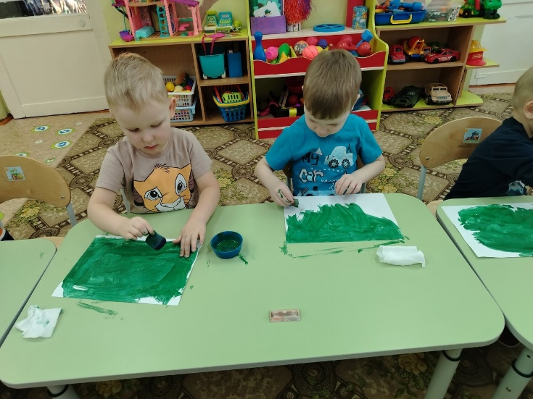
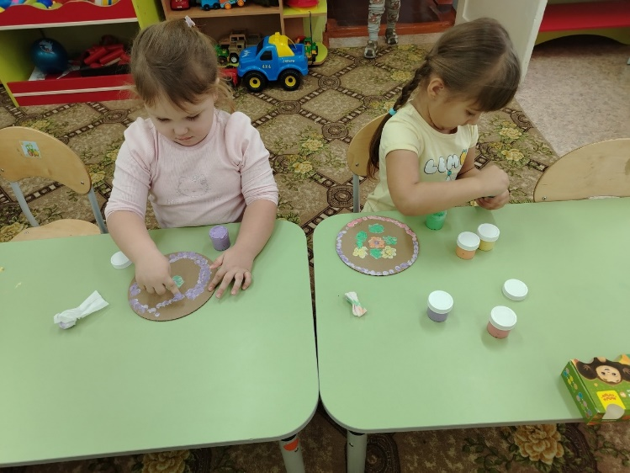
Использование проблемного обучения
во второй младшей группе
(из опыта работы)
Как раскрасить лист бумаги, нарисовать рисунок
если потерялись кисточки и карандаши?

Slide 18
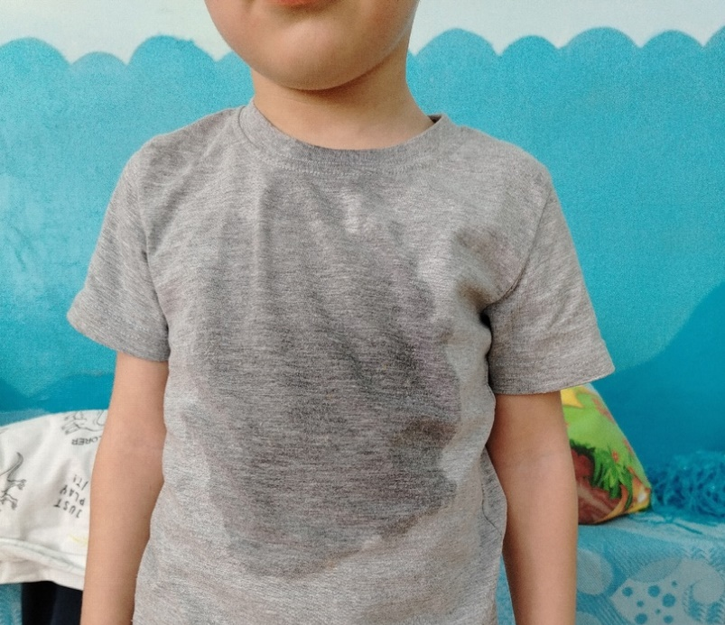
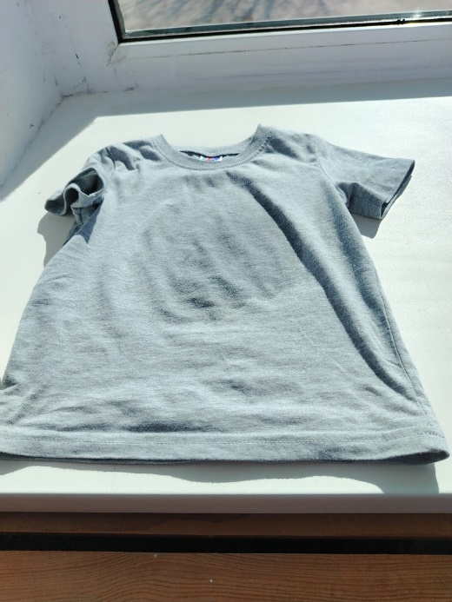
На одежду случайно попала вода.
Как высушить одежду если нет утюга и холодные батареи?

Slide 19
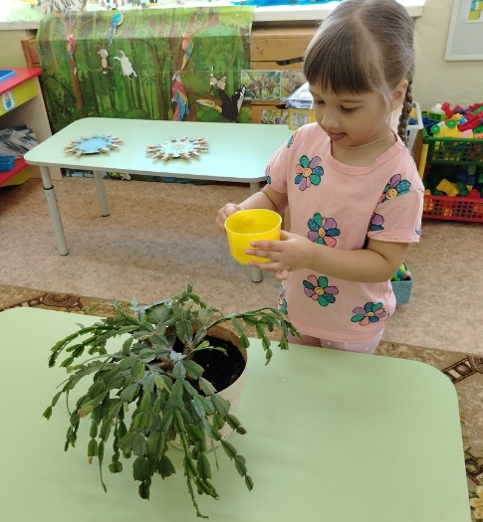
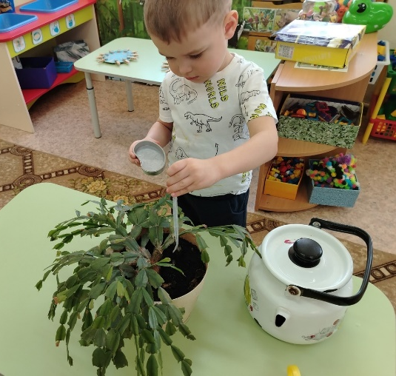
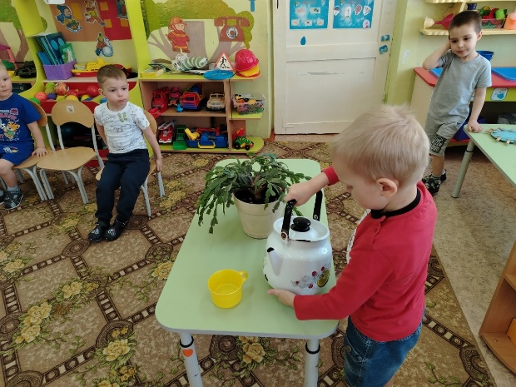
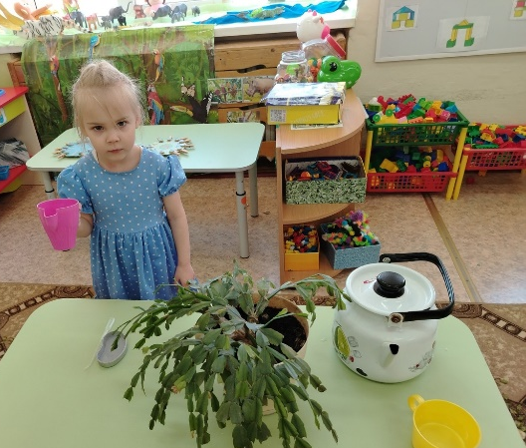
Чем полить цветы, если нет лейки?

Slide 20
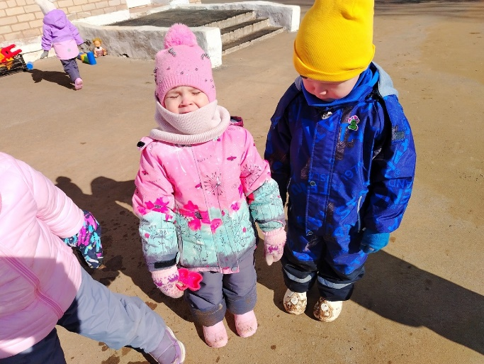
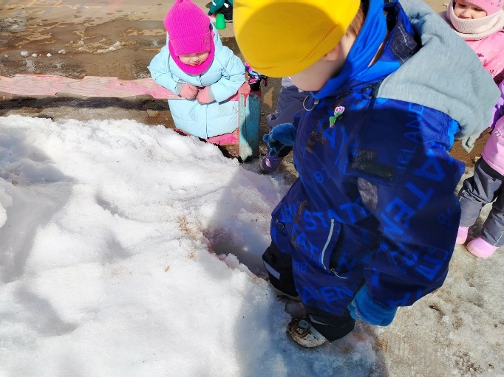
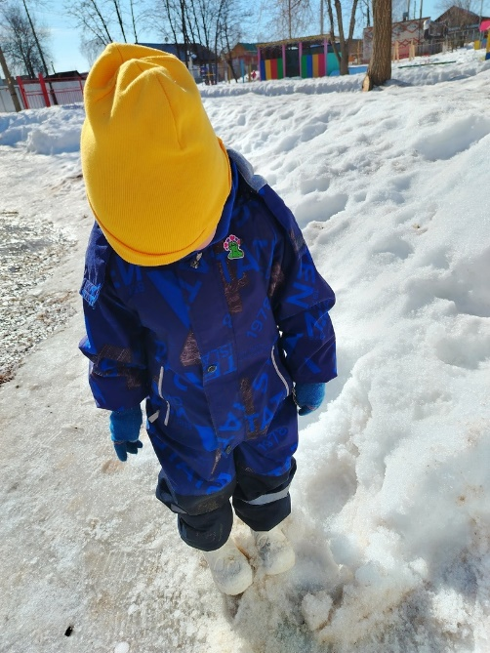
Как почистить грязные сапожки если нет воды?

